Slide 1

Resolución de Problemas con ACL en entornos IPv6
Echo Rantanen
Technical Manager, US/Canada
1 June 2016

Slide 2
Resumen de Nuevos Contenidos en Curso Puendte CCNA R&S 6.0
Introduction to Networks | Routing & Switching Essentials | Scaling Networks | Connecting Networks
Extended Traceroute | Host Routes | VTP, Extended VLANs, and DTP | WAN Topologies DMVPN
Debugging | Device Discovery | Troubleshoot Multi-VLAN | Implement PPPoE eBGP
Network Troubleshooting | NTP | Switch Stacking | Common IPv6 ACL Errors
 | Password Recovery | Implement HSRP | LAN Security Best Practices
 |  | Troubleshoot Multi-area OSPF | SNMPv3 Configuration
 |  |  | SPAN
 |  |  | Quality of Service
 |  |  | Cloud and Virtualization
 |  |  | Network Programming

Slide 3
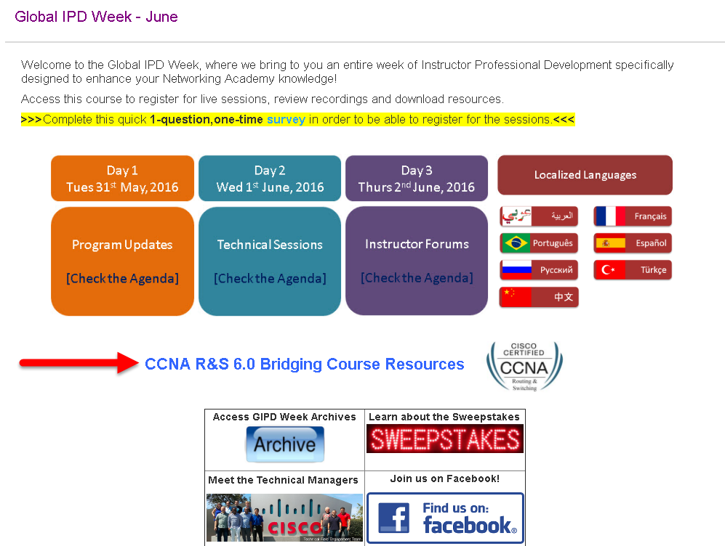

Slide 4
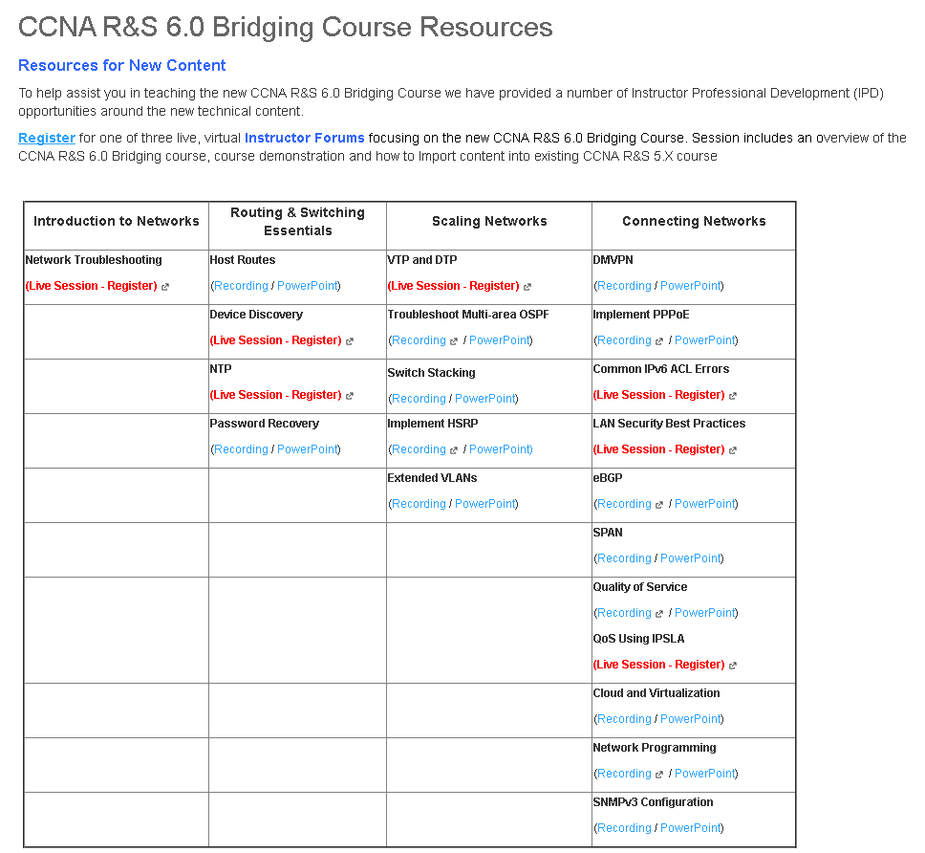

Slide 5
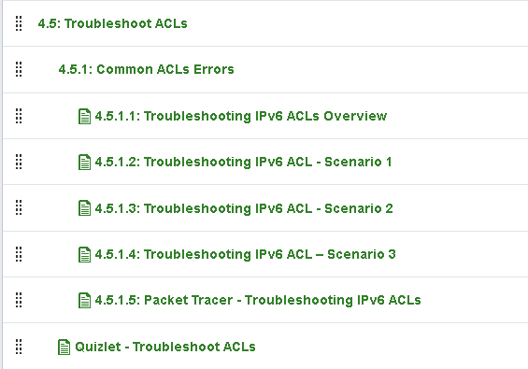
¿Dónde se hace referencia a ACL en el currículum?
Curso Puente CCNA R&S 6.0
Module 4 - Connecting Networks
4.5 Troubleshoot ACLs
Curriculum 5.X Actual
Routing and Switching Essentials, Chapter 9
IPv4, IPv6 ACLs
Troubleshooting IPv4 ACLs
CCNA R&S 6.0
ACL se distribuye entre dos módulos
Routing & Switching Essentials y Connecting Networks

Slide 6
ICND1 (CCENT) ACLs
ICND2 ACLs
Contenido para Examen: Configuración, verificación y resolución de problemas con listas de control de acceso en IPV4, estándares (de número) o con nombre en los interfaces de router.
Estarán en la parte de CCNA R&S 6.0 Routing & Switching Essentials
Enlace con CCENT/ICND1 Aspectos a tratar para examen- https://learningnetwork.cisco.com/community/certifications/ccent/icnd1/exam-topics
Contenido para Examen: Configuración, verificación y resolución de problemas para las listas de control de acceso y cómo filtran tráfico en entornos IPv4 e IPv6
Estándares
Extendidas
Con Nombre
Estarán en la parte de CCNA R&S 6.0 Connecting Networks
Enlace con ICND2 Aspectos a tratar para examen - https://learningnetwork.cisco.com/community/certifications/ccna/icnd2/exam-topics

Slide 7
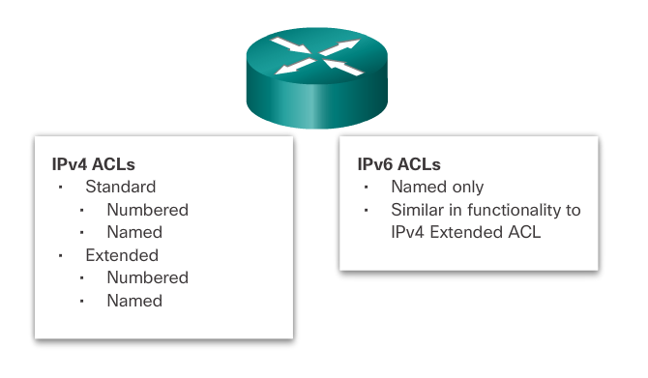
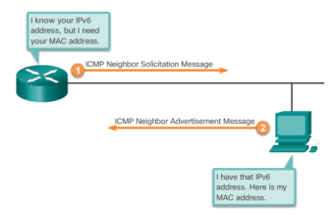
IPv4 vs IPv6 ACLs
Tres principales diferencias:
La forma en la que aplicamos la ACL en IPv6:
ip access-group vs. ipv6 traffic-filter
No existe wildcard en las ACL en IPv6:
wildcard mask vs. prefix length
Parámetros de configuración adicionales en las ACL en IPv6:
permit icmp any any nd-na
permit icmp any any nd-ns

Slide 8

Errores Comunes con ACL en IPv6
Orden Erróneo
Criterio – No especificar
las reglas de ACL específicas
Nombre Erróneo
Interface Errónea
Dirección/Sentido Erróneos
show ipv6 access-list
show running-config | section interface x

Slide 9
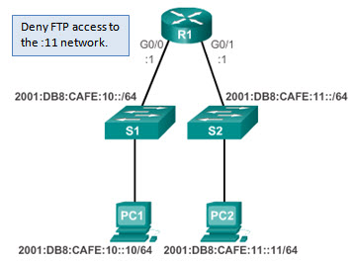

Escenario 1
R1 se configura con una ACL de IPv6 para impedir acceso FTP desde la red :10 a la red :11. Sin embargo, después de la configuración de la ACL, el PC1 aún puede conectarse al servidor FTP que está ejecutando en el PC2.
R1# show ipv6 access-list
IPv6 access list NO-FTP-TO-11
deny tcp any 2001:DB8:CAFE:11::/64 eq ftp sequence 10
deny tcp any 2001:DB8:CAFE:11::/64 eq ftp-data sequence 20
permit ipv6 any any (11 matches) sequence 30
Orden
Criterio

Slide 10

Escenario1 (continuación)
R1# show running-config | begin interface G
interface GigabitEthernet0/0
no ip address
ipv6 traffic-filter NO-FTP-TO-11 out
duplex auto
speed auto
ipv6 address FE80::1 link-local
ipv6 address 2001:DB8:1:10::1/64
ipv6 eigrp 1
<output omitted>
Nombre
Interface
Sentido

Slide 11
Escenario 1 - Solución
Editar/corrección
R1(config)# interface g0/0
R1(config-if)# no ipv6 traffic-filter NO-FTP-TO-11 out
R1(config-if)# ipv6 traffic-filter NO-FTP-TO-11 in
R1(config-if)# end
Verificar
R1# show ipv6 access-list
IPv6 access list NO-FTP-TO-11
deny tcp any 2001:DB8:CAFE:11::/64 eq ftp (37 matches) sequence 10
deny tcp any 2001:DB8:CAFE:11::/64 eq ftp-data sequence 20
permit ipv6 any any (11 matches) sequence 30

Slide 12
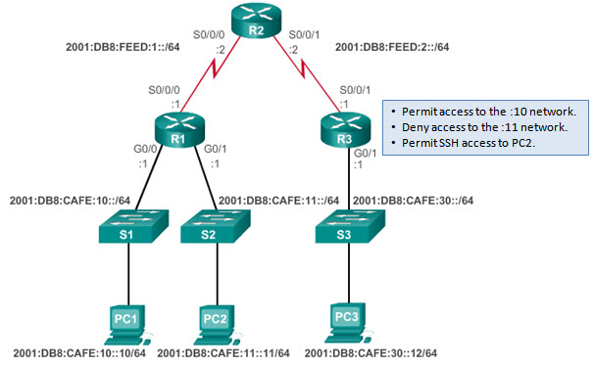
Escenario 2
R3 se configura con una ACL con nombre RESTRICTED-ACCESS en IPv6 que debería implantar la siguiente política de seguridad en la LAN de R3:
Permitir acceso a la red :10
Impedir acceso a la red :11
Permitir acceso SSH al PC en la dirección 2001:DB8:CAFE:11::11
Tras la configuración de la ACL, el PC3 no puede alcanzar ni la red :10 ni la red :11, y tampoco puede conectarse por SSH al host en la dirección 2001:DB8:CAFE:11::11

Slide 13
Escenario 2 (continuación)
R3# show ipv6 access-list
IPv6 access list RESTRICTED-ACCESS
permit ipv6 any host 2001:DB8:CAFE:10:: sequence 10
deny ipv6 any 2001:DB8:CAFE:11::/64 sequence 20
permit tcp any host 2001:DB8:CAFE:11::11 eq 22 sequence 30
Orden
Criterio

Slide 14
Escenario 2 (continuación)
R3# show running-config | section interface GigabitEthernet0/0
interface GigabitEthernet0/0
no ip address
duplex auto
speed auto
ipv6 address FE80::3 link-local
ipv6 address 2001:DB8:1:30::1/64
ipv6 eigrp 1
ipv6 traffic-filter RESTRICTED-ACCESS in
Nombre
OJO: error en el currículum
Interface
Sentido

Slide 15
Escenario 2 - Solución
Sustituir la entrada en la ACL IPv6 para el host
R3(config)# ipv6 access-list RESTRICTED-ACCESS
R3(config-ipv6-acl)# permit ipv6 any 2001:db8:cafe:10::/64 sequence 10
R3(config-ipv6-acl)# end
R3# show access-list
IPv6 access list RESTRICTED-ACCESS
permit ipv6 any 2001:DB8:CAFE:10::/64 sequence 10
deny ipv6 any 2001:DB8:CAFE:11::/64 sequence 20
permit tcp any host 2001:DB8:CAFE:11::11 eq 22 sequence 30
Incluyendo el Número de Secuencia que coincide con el de la entrada de la ACL que queremos rectificar ya no es necesario primero eliminar la entrada original
Reordenar las entradas en la ACL IPv6
R3(config)# ipv6 access-list RESTRICTED-ACCESS
R3(config-ipv6-acl)# no deny ipv6 any 2001:DB8:CAFE:11::/64
R3(config-ipv6-acl)# no permit tcp any host 2001:DB8:CAFE:11::11 eq 22
R3(config-ipv6-acl)# permit tcp any host 2001:DB8:CAFE:11::11 eq 22
R3(config-ipv6-acl)# deny ipv6 any 2001:DB8:CAFE:11::/64
R3(config-ipv6-acl)# end
Nota Orador: Es preferible editar la ACL nuevamente en un editor (Notepad), eliminar la actual y volver a poner nuevamente la nueva ACL

Slide 16
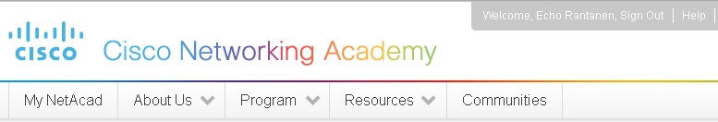
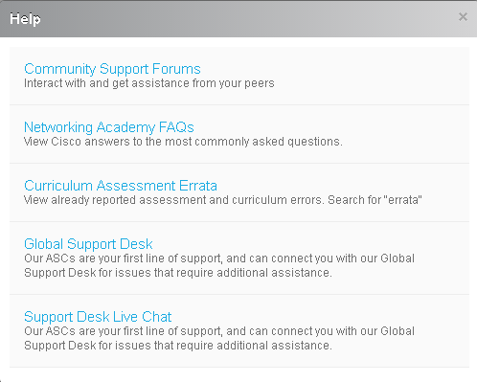
Reportando Errores
Debe incluirse:
Tema: Error de Currículum
Currículum: CCNA R&S 6.0 Bridging
Idioma: English
Versión: 6.0
Página: 4.5.1.3
Descripción: La Figura muestra G0/1 pero debería mostrar G0/0
Nota: Se recomienda revisar la lista de Erratas en el apartado de FAQ y Tutoriales primero – de momento no se han incorporado erratas del curso puente

Slide 17
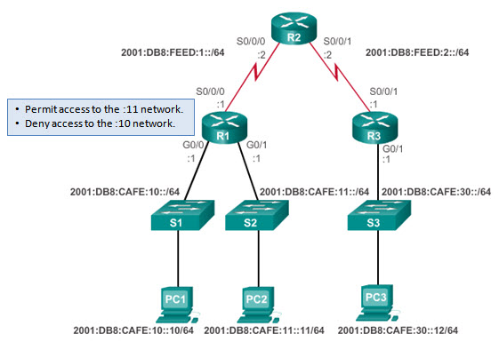
Escenario 3
R1 está configurado con una ACL con nombre en IPv6 DENY-ACCESS que debería implantar la siguiente política de seguridad en la LAN de R3:
Permitir acceso a la red :11 desde la red :30
Impedir el acceso a la red :10

Slide 18
Escenario 3 (continuación)
Nombre
Orden
Criterio
Interface
R1# show ipv6 access-list
IPv6 access list DENY-ACCESS
permit ipv6 any 2001:DB8:CAFE:11::/64 sequence 10
deny ipv6 any 2001:DB8:CAFE:10::/64 sequence 20
Sentido
R1# show running-config | section interface GigabitEthernet0/1
interface GigabitEthernet0/1
no ip address
duplex auto
speed auto
ipv6 address FE80::1 link-local
ipv6 address 2001:DB8:CAFE:11::1/64
ipv6 eigrp 1
ipv6 traffic-filter DENY-ACCESS out

Slide 19
Escenario 3 - Solución
R1(config)# no ipv6 access-list DENY-ACCESS
R1(config)# interface g0/1
R1(config-if)# no ipv6 traffic-filter DENY-ACCESS out
-----------------------------------------------------
R3(config)# ipv6 access-list DENY-ACCESS
R3(config-ipv6-acl)# permit ipv6 any 2001:DB8:CAFE:11::/64
R3(config-ipv6-acl)# deny ipv6 any 2001:DB8:CAFE:10::/64
R3(config-ipv6-acl)# exit
R3(config)# interface g0/1
R3(config-if)# ipv6 traffic-filter DENY-ACCESS in

Slide 20
Errores Comunes con ACL en IPv6
Orden Erróneo
Criterio – No especificar
las reglas de ACL específicas
Nombre Erróneo
Interface/Dispositivo Erróneo
Dirección/Sentido Erróneos
show ipv6 access-list
show running-config | section interface x

Slide 21
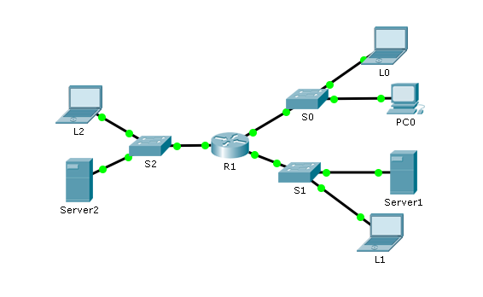
4.5.1.5: Packet Tracer - Troubleshooting IPv6 ACLs
Objectives
Part 1: Troubleshoot HTTP Access
Part 2: Troubleshoot FTP Access
Part 3: Troubleshoot SSH Access
2001:DB8:CAFE::/64
2001:DB8:CAFE:2::/64
2001:DB8:CAFE:1::/64

Slide 22
Resolución de Problemas en Acceso HTTP
Hosts de la red 2001:DB8:CAFE::/64 no disponen de acceso HTTP hacia el resto de redes.
2001:DB8:CAFE::/64
2001:DB8:CAFE:2::/64
2001:DB8:CAFE:1::/64

Slide 23
Resolución de Problemas en Acceso HTTP
Orden
Nombre
Criterio
Interface
R1#show ipv6 access-list G0-ACCESS
ipv6 access list G0-ACCESS
deny tcp 2001:DB8:CAFE::/64 any eq www
Sentido
R1#show running-config
<output omitted>
interface GigabitEthernet0/0
no ip address
ipv6 traffic-filter G0-ACCESS in
duplex auto
speed auto
ipv6 address FE80::1 link-local
ipv6 address 2001:DB8:CAFE::1/64
<output omitted>
2001:DB8:CAFE::/64
2001:DB8:CAFE:2::/64
2001:DB8:CAFE:1::/64

Slide 24
Resolución de Problemas en Acceso HTTP
R1(config)# ipv6 access-list G0-ACCESS
R1(config-ipv6-acl)# permit ipv6 any any
2001:DB8:CAFE::/64
2001:DB8:CAFE:2::/64
2001:DB8:CAFE:1::/64

Slide 25
Gracias

